Slide 1
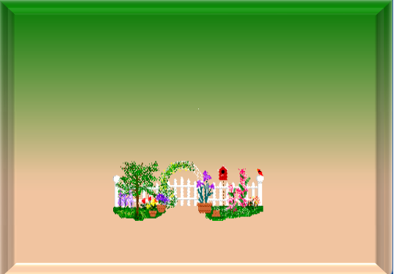









ỦY BAN NHÂN DÂN QUẬN LONG BIÊN
TRƯỜNG MẦM NON HOA PHƯỢNG
Lĩnh vực phát triển ngôn ngữ”
Bài thơ: Đi nắng
Giáo viên:
Lứa tuổi: 4-5 tuổi
Giáo viện Đào Thj Thu Hà

Slide 2


1. Kiến thức:
Trẻ nhớ tên bài thơ “Đi nắng”
- Trẻ hiểu nội dung bài thơ và thuộc thơ.
2. Kỹ năng:
-Trẻ đọc thơ to rõ ràng, biểu hiện bằng giọng đọc, cử chỉ, điệu bộ .
- Trẻ trả lời đủ câu, rõ ràng, mạch lạc .
Trẻ thể hiện cảm xúc khi đọc thơ
3. Thái độ:
- Trẻ hăng hái tham gia xây dựng bài.
- Giáo dục trẻ biết giữ gỡn và bảo vệ nguồn nước.

Slide 3
*Đồ dùng của cô :
- Nhạc bài hát: “ Trời nắng trời mưa”.
- PP bài thơ “ Đi nắng”.
*Đồ dùng của trẻ
+ Ghế ngồi
+ Được làm quen qua nhiều hình thức khác nhau.

Slide 4


Bài hát: Trời nắng, trời mưa

Slide 5



Bài thơ: Đi nắng
Sáng tác: Nhược Thủy

Slide 6
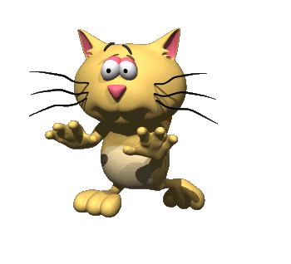
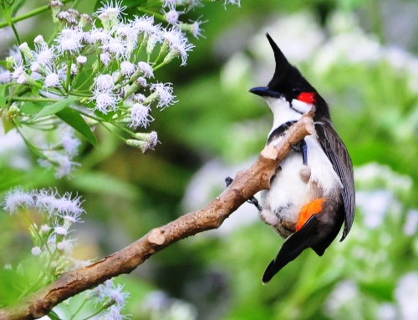
Có con chim chích
Nó đậu cành xoan

Slide 7
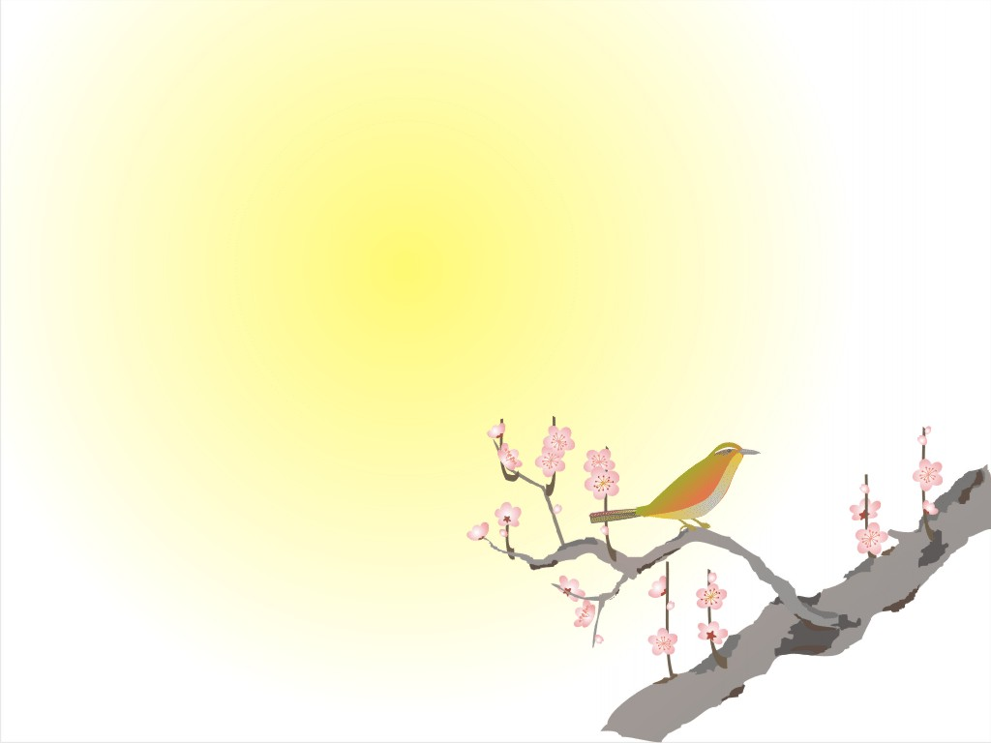
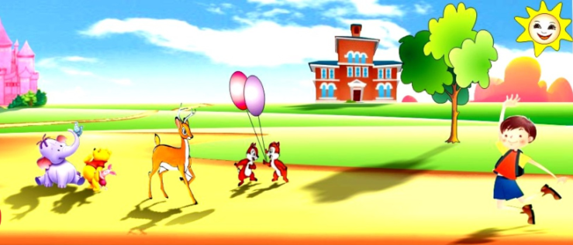
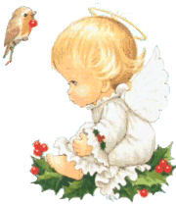
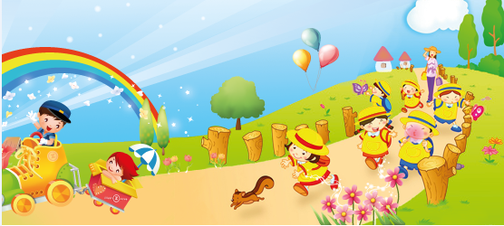
Nó kêu ai ngoan
Thì nge lời nó
Đi nắng phải có
Nón mũ mà che

Slide 8

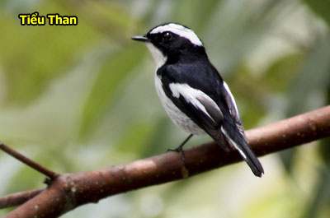
Hễ ai không nge
Thì chim không thích
Không thích

Slide 9
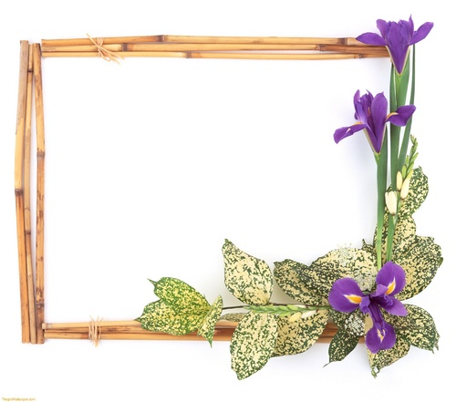

Đàm thoại trích dẫn
Các con vừa nghe cô đọc bài thơ gì?

Slide 10




Bài thơ: Đi nắng

Slide 11


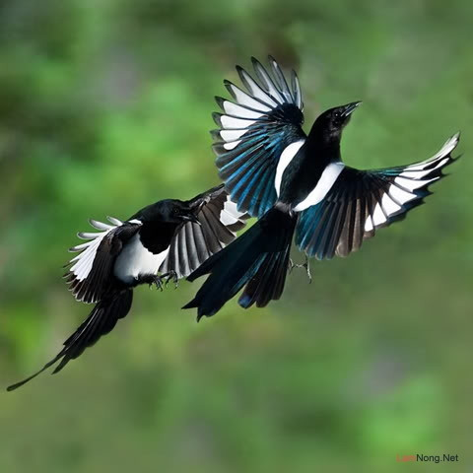
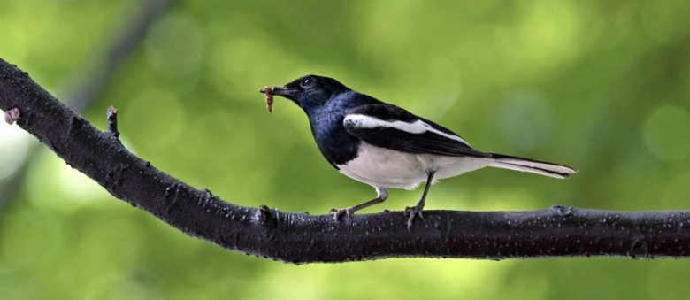
Bài thơ nhắc đến con gì ?
Chim chích

Slide 12

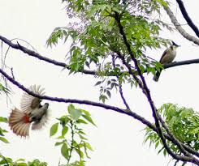
Con chim trích nó đậu ở đâu?
Cành xoan

Slide 13
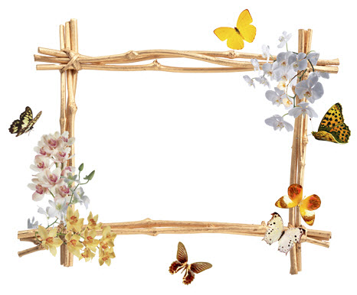
Nó kêu ai ngoan
Thì nge lời nó

Slide 14


Đi nắng thì các con phải làm gì?

Slide 15

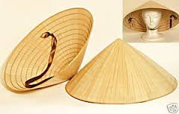
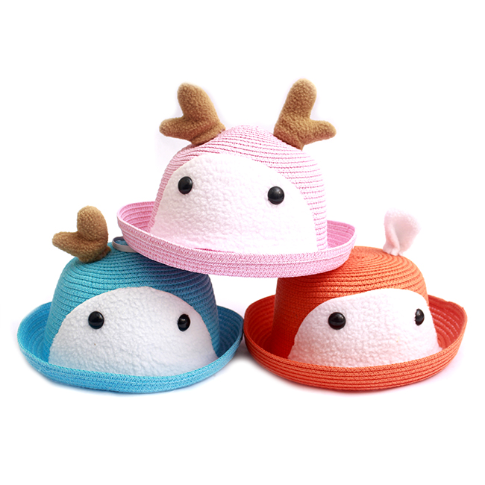
Đội nón, đội mũ

Slide 16

Nếu các con không nghe thì chim sẽ thế nào?

Slide 17

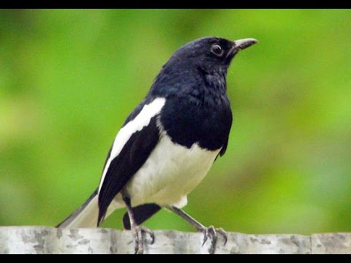

Không thích

Slide 18
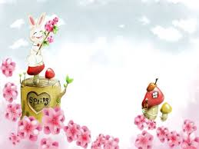

Vì sao mà chúng mình phải đội mũ khi ra nắng?

Slide 19
Để không bị ốm

Slide 20
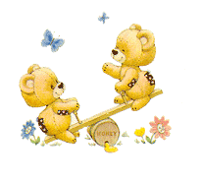
Giáo dục trẻ
Vậy khi trời nắng các con phải đội mũ, che ô để mình không bị ốm và thường xuyên tập thể dục để cơ thể chúng ta được khỏe mạnh, mau lớn nhé.

Slide 21
Dậy trẻ đọc thơ

Slide 22

Chúc các con chăm ngoan học giỏi.

